Slide 1
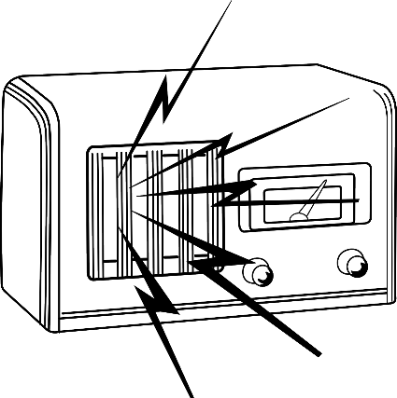
Rádio mp3 em MatLab
Diogo Daniel Ferreira
Fábio Cunha
Métodos Probabilísticos para Engenharia Informática

Slide 2
Ideia inicial (1)
Rádio de músicas mp3
Mostrar músicas similares com base nas suas frequências
Demasiado complicado para o tempo disponível…
Resultados poderiam não ser precisos

Slide 3
Ideia inicial (2)
Comparar músicas com base nas suas letras
Dificuldade em encontrar bases de dados disponíveis para download
Dificuldade legais associadas aos direitos de autor

Slide 4
Ideia inicial (3)
Comparar músicas com base no seu título
Bloom Filter para verificar se a música já existe na base de dados

Slide 5
Passos do Programa
Ler músicas de diretório
Inserir no Bloom Filter e guardar em base de dados
Calcular MinHash
Calcular distância de Jaccard

Slide 6
Menu
Reproduzir música
Procurar música por nome
Limpar base de dados e adicionar músicas novamente
Reproduzir música aleatória
Criar rádio com base em nome recebido

Slide 7
Antes de continuarmos… Vamos fazer uma pequena demonstração

Slide 8
Bloom Filter
Garante que não são introduzidas duas músicas com o mesmo nome.
Número de ideal hash functions: n/m*ln(2)

Slide 9
Testes ao Bloom Filter
Para um set de 137 músicas:
Probabilidade de falso positivo=7,43*10⁻²²
Para um set de 667 músicas:
Probabilidade de falso positivo=74,75*10⁻¹⁷
Para um set de 4032 músicas:
Probabilidade de falso positivo=1,29*10⁻¹¹

Slide 10
Shingles
Dividir por espaço ou por caracteres especiais.
My Music.mp3 -> My/Music
My_Music-Really(really) good.mp3 ->
My/Music/Really/really/good ->
My/Music/Really/good

Slide 11
Hash Function utilizada para minHash
Hash[j,i]=(a[i]*shingle[j]+c[i])%p
p=10000019
i=numero de hash function
j=numero do shingle
A e c= Vetores de 1 a 100 gerados aleatoriamente

Slide 12
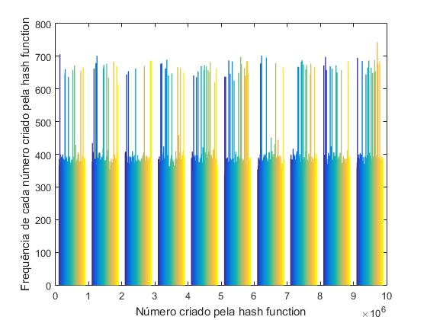
Testes à função de Hash

Slide 13
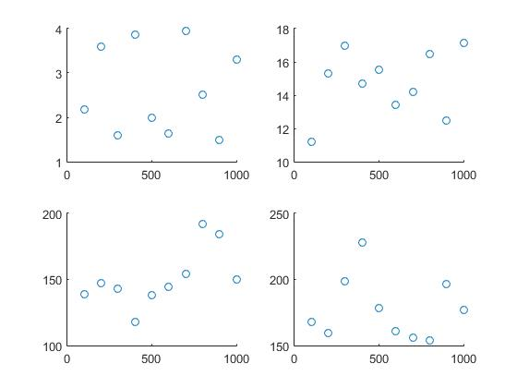
Tempo para número de hash diferentes

Slide 14
Objetivo Todos os cálculos que demorariam tempo significativo seriam feitos aquando da inicialização

Slide 15
Como procurar música por nome de maneira eficiente?
MinHash aplicada apenas a uma música!

Slide 16
Que imagens utilizar
Se pasta que contém a música tiver apenas 1 imagem, utilizar essa.
Se contém mais do que uma, procurar imagem com mesmo nome que música.
Se não encontrar, ou não houver qualquer imagem, carrega a imagem “default”.

Slide 17

Imagem “default”

Slide 18
Principal dificuldade
Otimização de código para melhorar a rapidez de execução.

Slide 19
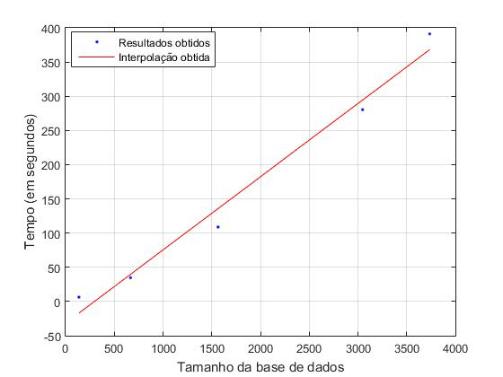
Tempo para inicialização do programa

Slide 20
Questões?
Diogo Daniel Ferreira
Fábio Cunha
Métodos Probabilísticos para Engenharia Informática

